Slide 1
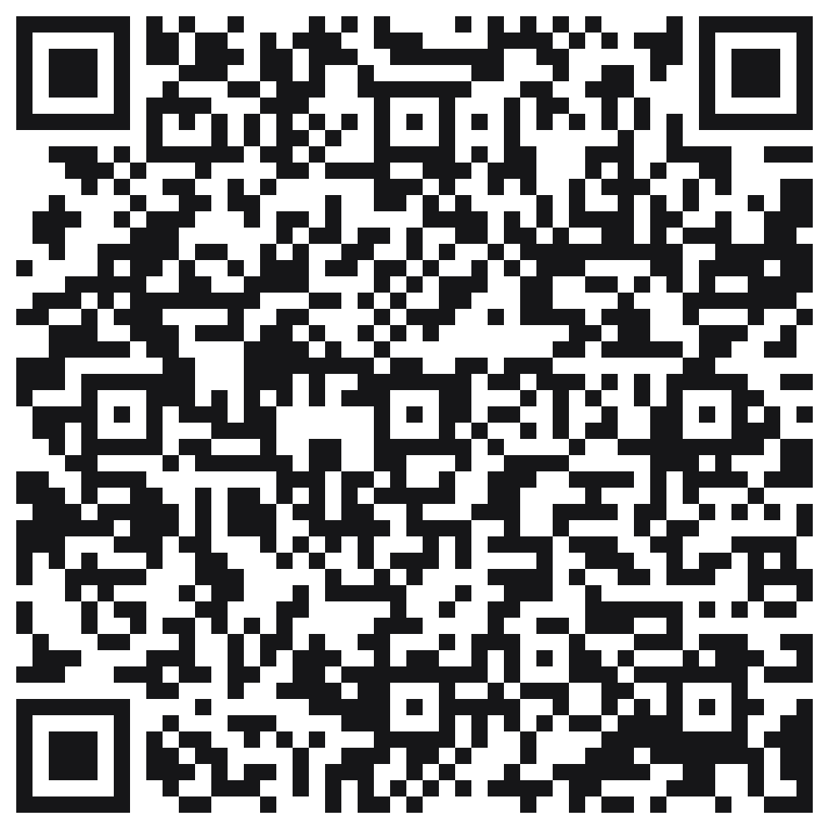



ESTE NEGOCIO ES PARTE DE
ESCRIBINOS POR WHATSAPP
CALUCO
EXPRESS
“Lo pedís, lo llevamos.”
Escaneá y escribinos al instante
DELIVERY - MANDADOS - TRANSPORTE
+503 7718-1930
EN CALUCO Y ALREDEDORES
SEGUINOS EN FACEBOOK
Caluco Express
Negocio afiliado a la red
de delivery de Caluco Express.
Caluco - Sonsonate - El Salvador
Pedí con confianza: lo respalda Caluco Express.

